Slide 1
Il lievito Saccharomyces cerevisiae come modello biologico
Francesca Marano
Laboratorio Biologia Applicata
Dip. Scienze della Vita

Slide 2
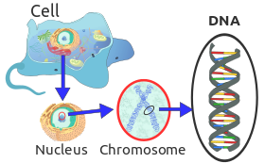
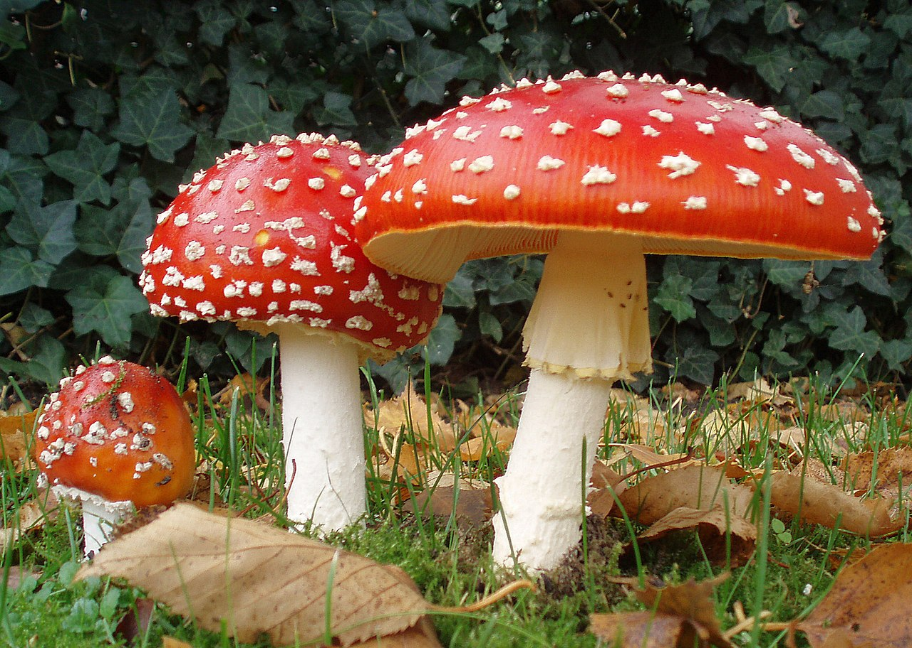
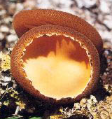
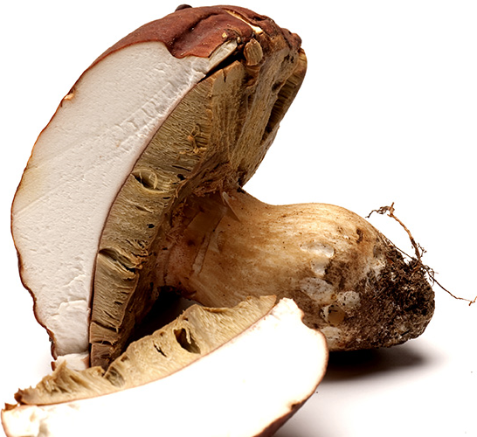
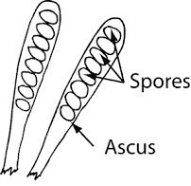
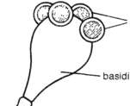
Lievito
Dominio
Regno
Phylum
Ascomiceti
Basidiomiceti
Eucarioti
Funghi
Spore
Spore
Asco
Basidio

Slide 3
Ascomiceti
Note 1.500 .ca specie:
Saccharomyces cerevisiae,
Pichia pastoris,
Saccharomyces carlsbergensis,
Candida albicans,
Schizosaccharomyces pombe
…
Con il termine “lievito” è spesso indicata la specie Saccharomyces cerevisiae, ampiamente utilizzata sia in ricerca di base sia a livello industriale.

Slide 4
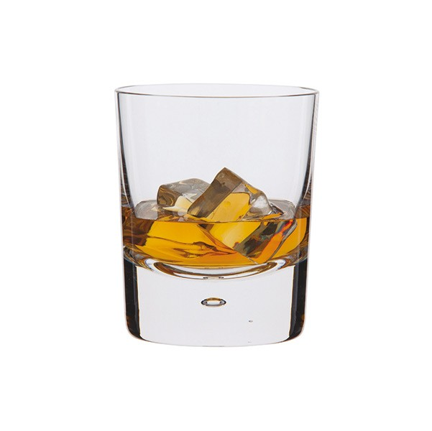
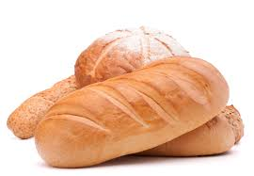
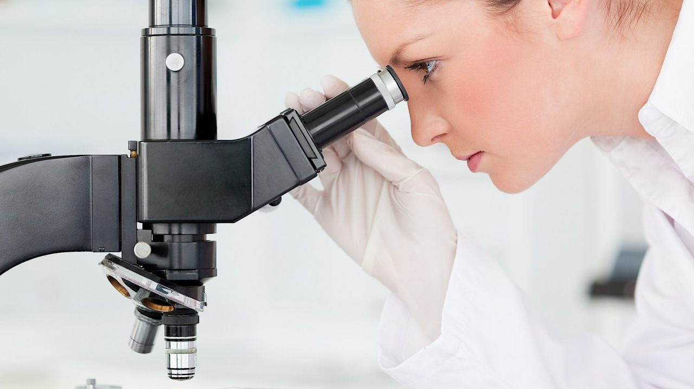


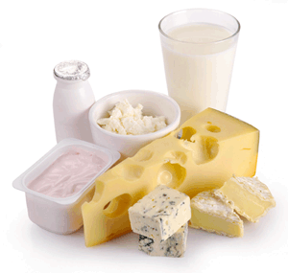

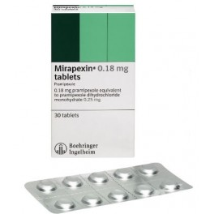

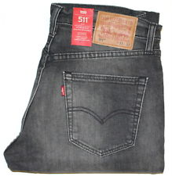
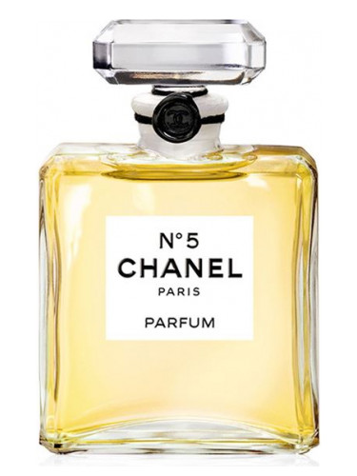
Applicazioni
Ricerca di base
Industria alimentare
Distilleria
Saccharomyces cerevisiae
Industria farmaceutica
Biocarburanti
Industria tessile
Cosmesi

Slide 5
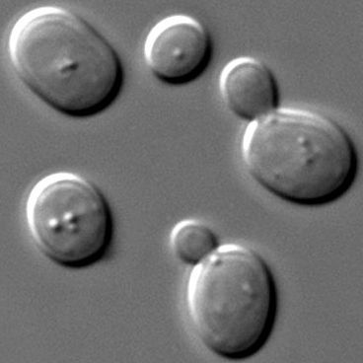
Saccharomyces cerevisiae
Primo eucariote il cui genoma è stato completamente sequenziato (Goffeau et al., 1996).
Il genoma è 12 Mbp,
organizzate in 16 cromosomi,
sono stati identificate circa 6000 ORF e
presenta pochi introni (236).

Slide 6
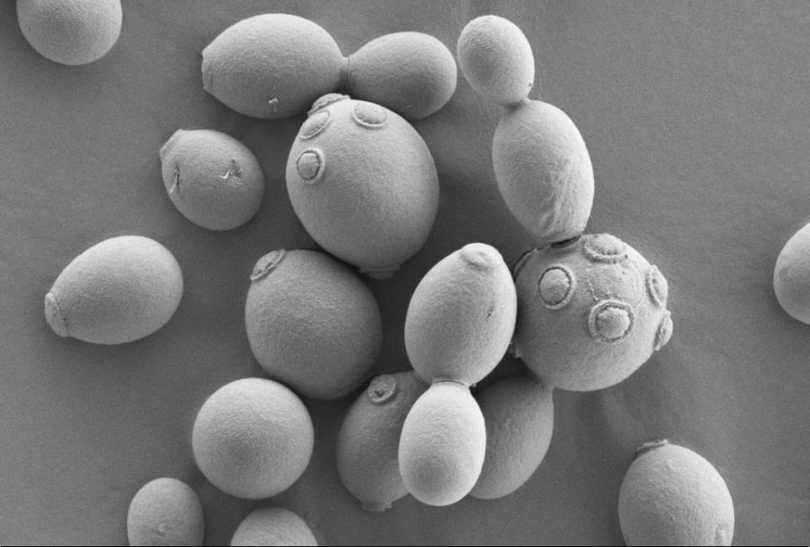
Saccharomyces cerevisiae
S. cerevisiae è da tempo considerato un organismo modello per numerose ragioni:
la complessità interna delle cellule è molto simile a quella delle cellule animali;
le cellule si possono essere sia aploidi sia diploidi;
semplice e veloce da mantenere in coltura;
facile da manipolare.

Slide 7
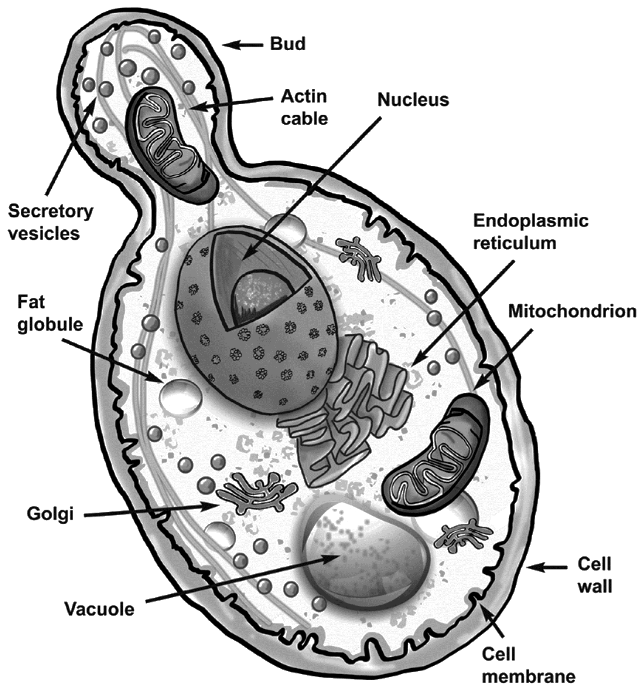
S. cerevisiae come organismo modello: organizzazione cellulare
Circa il 23% dei geni di S. cerevisiae sono omologhi a quelli umani.
È stato visto che almeno il 20% dei geni umani (riparazione dei danni al DNA, divisione cellulare, controllo dell’espressione genica ed interazione fra geni e ambiente) che giocano un ruolo nell’insorgere di determinate patologie, hanno equivalenti funzionali in S. cerevisiae.
S. cerevisiae può essere utilizzato come organismo modello per lo studio dei meccanismi molecolari che portano allo scatenarsi di una malattia e, ad uno stadio molto preliminare, dell’effetto di una cura farmacologica.

Slide 8
S. cerevisiae e lo studio del morbo di Parkinson
È possibile usare S. cerevisiae come organismo modello per lo studio di una patologia neurodegenerativa?
1. È stato visto che numerosi pathway cellulari, fortemente correlati con il processo di neurodegenerazione (secrezione, meccanismi di morte cellulare e di controllo qualità delle proteine) sono conservati fra S. cerevisiae e mammifero.
2. Una delle caratteristiche del morbo di Parkinson è l’aggregazione dell’α-sinucleina, in inclusioni note come corpi di Lewy, nei neuroni.
S. cerevisiae NON esprime l’α-sinucleina.

Slide 9
S. cerevisiae e lo studio del morbo di Parkinson
È possibile usare S. cerevisiae come organismo modello per lo studio di una patologia neurodegenerativa?
È stato costrutito un ceppo di S. cerevisiae che esprime l’α-sinucleina umana e questa aggrega in presenza di determinati stimuli (Outiero TF et al., 2003).
Da questo e da altri studi è stato dimostato come la presenza dell’α-sinucleina aggregata impatti negativamente su numerosi meccanismi cellulari, queste scoperte sono state confermate in mammifero.
S. cerevisiae può essere utilizzato per lo studio di numerose patologie (per esempio cancro, morbo di Alzheimer, còrea di Huntington).

Slide 10
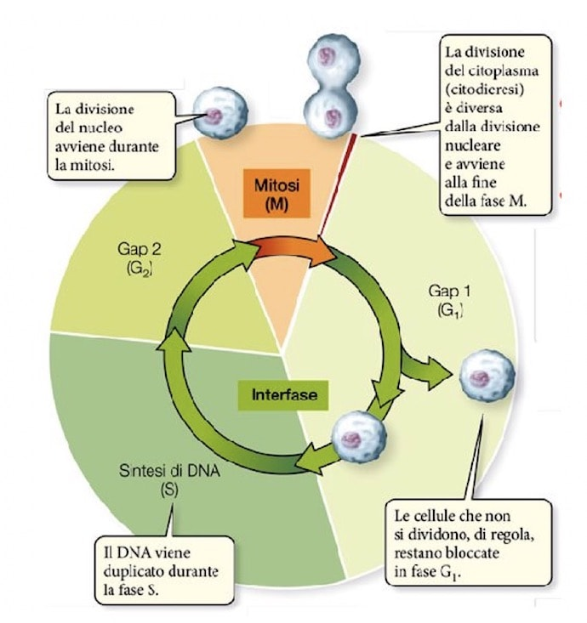
S. cerevisiae come organismo modello:
aploide e diploide
Le cellule di S. cerevisiae possono essere sia
aploidi (1N, i cromosomi sono presenti in singola copia)
sia
diploidi (2N, sono presenti 2 set cromosomici).
In entrambi i casi le cellule si dividono per mitosi
→ Il corredo genico è uguale a quello della cellula madre

Slide 11

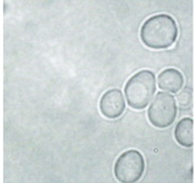
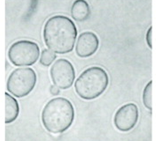

S. cerevisiae come organismo modello:
aploide e diploide
Aploide
La mutazione o la delezione di un determinato gene si manifesta direttamente sul fenotipo.
CLN3
cln3∆

Slide 12
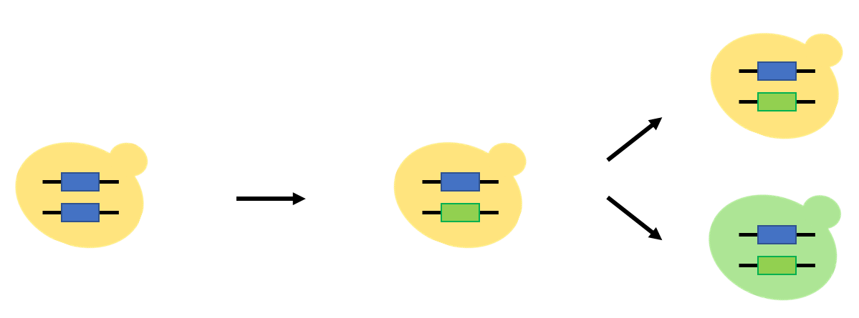
S. cerevisiae come organismo modello:
aploide e diploide
Diploide
Studio della dominanza o della recessività di mutazioni alleliche.

Slide 13
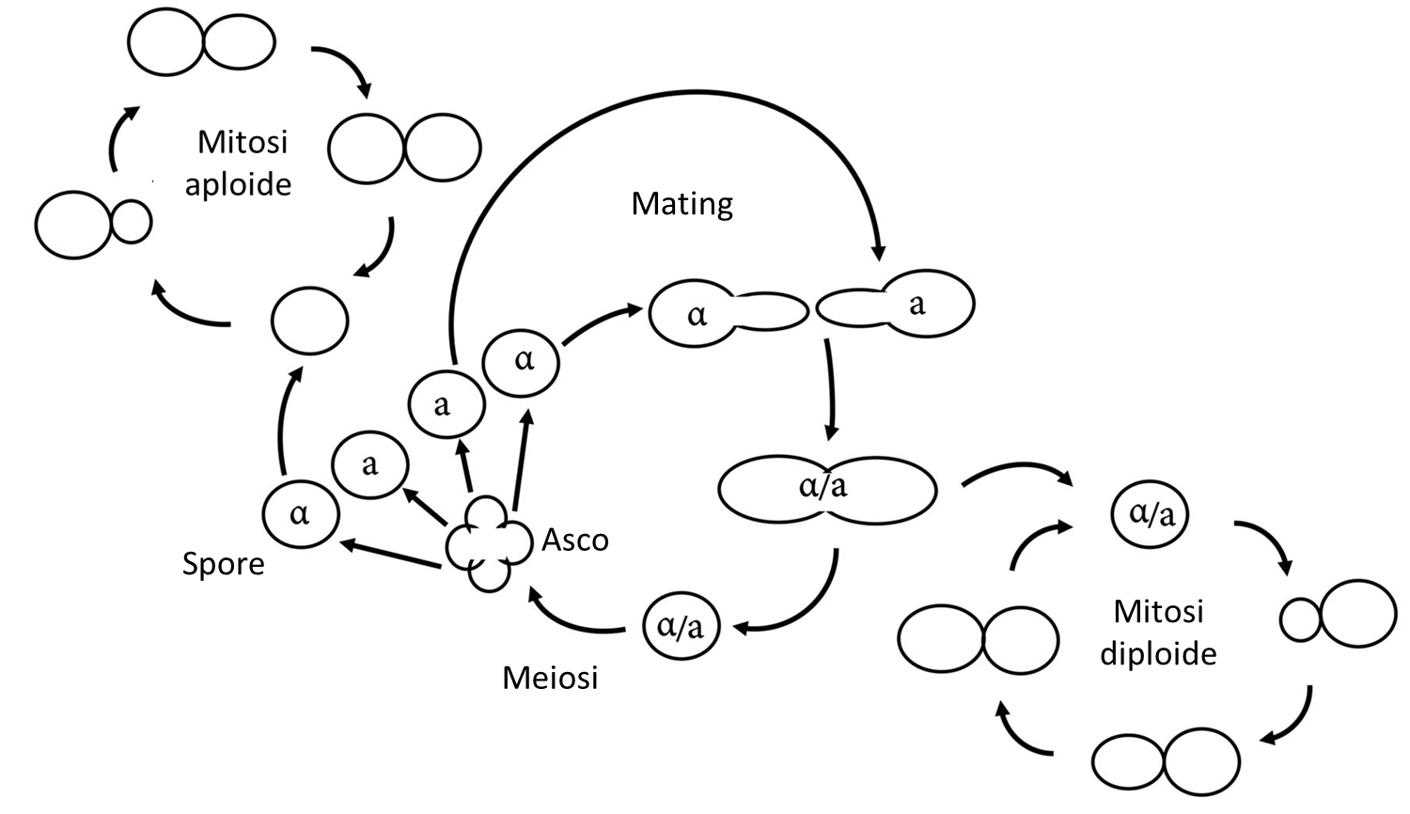
Meiosi
Le cellule di S. cerevisiae possono essere di due mating type diversi: a o α.
Quando una cellula aploide si trova nelle vicinanze di una cellula di mating type opposto, queste si possono unire a formare una cellula diploide stabile (a/α).
In condizioni ambientali avverse il diploide a/α può andare incontro a meiosi
→ 4 spore aploidi (2 a e 2 α) contenute all’interno dell’asco

Slide 14


Analisi delle tetradi
Metodica che può essere utilizzata per capire se un determinato fenotipo di un ceppo di lievito (il cui genotipo è ignoto) sia dovuto a un singolo gene o a più geni mutati.
a
α
X
wild type
?!?
Meiosi
Sporulazione
Analisi del fenotipo delle spore
Analisi del fenotipo delle spore
Segregazione mendeliana (2:2)
il fenotipo è dovuto alla mutazione un singolo gene.
Segregazione non mendeliana
il fenotipo è dovuto alla mutazione di più geni.

Slide 15
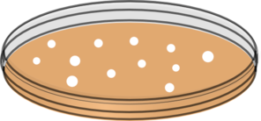
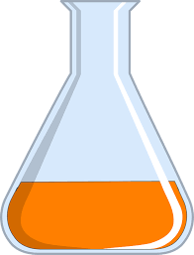
S. cerevisiae come organismo modello:
condizioni di crescita
I ceppi usati in laboratorio di S. cerevisiae crescono, generalmente, a 30°C e sono coltivati in 2 modi:
Piastre Petri
Comparsa delle CFU dopo 72h .ca
Fonte di carbonio (zuccheri a 6C, principalmente glucosio);
Fonte di azoto (ammonio solfato)
Beuta
tempo di duplicazione 90’-120’ .ca
S. cerevisiae è estremamente semplice da coltivare, i tassi di crescita sono elevati, e, date le scarse esigenze nutrizionali, mantenerlo in coltura è poco costoso.

Slide 16
Riassumendo…
Perché S. cerevisiae è considerato un organismo modello?
Genoma è ben caratterizzato;
Eucariote → studio di patologie;
Esiste sia come aploide sia come diploide → studi genetici;
Facile e poco costoso da coltivare;
Semplice da manipolare da un punto di vista genetico.

Slide 17

Produzione di bioetanolo

Slide 18
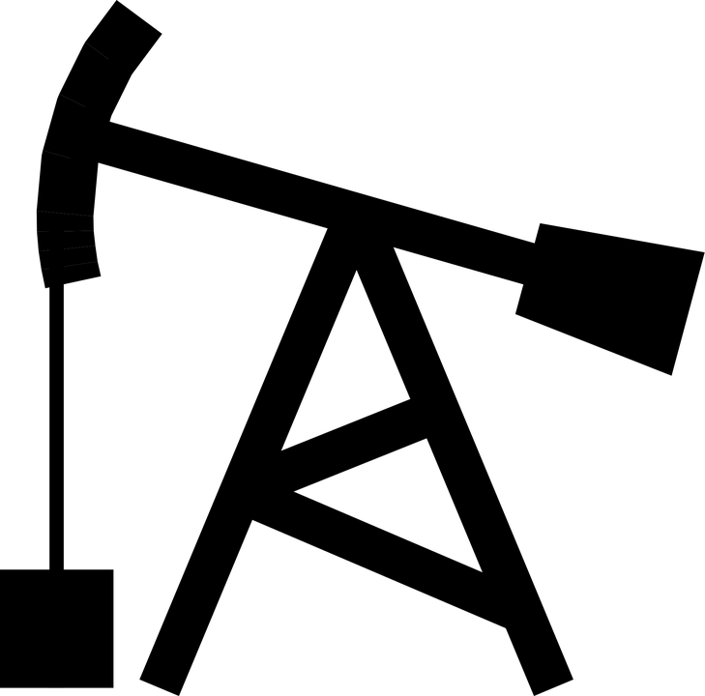


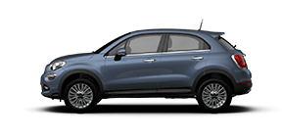
Perchè produrre bioetanolo?
Le fonti non rinnovabili (coprono il 97% .ca dei consumi mondiali di energia) si stanno esaurendo.
Petrolio: 2047-2054
L’etanolo può essere addizionato fino al 40% con la benzina senza dover cambiare il motore del veicolo.
I motori Flex sono in grado di utilizzare l’etanolo puro.
Gas: 2050-2075
Carbone: 2057-2137
Il bioetanolo è una fonte rinnovabile e rappresenta il primo sostituto della benzina per i mezzi di trasporto su strada.

Slide 19
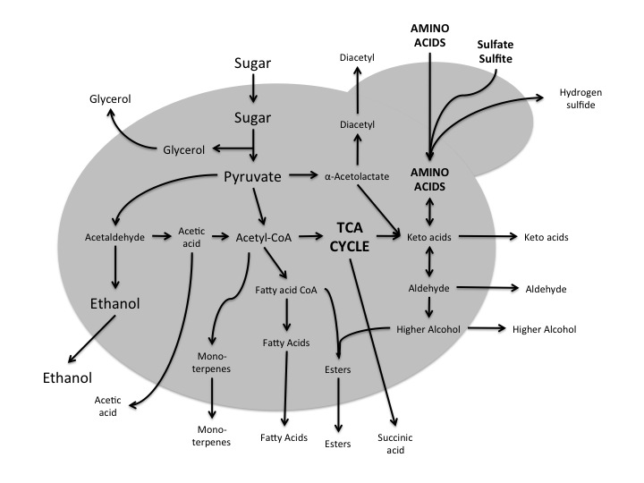
Perchè usare S. cerevisiae?
S. cerevisiae è naturalmente in grado di produrre etanolo in condizioni anaerobiche.
Condizioni aerobiche
Condizioni anaerobiche

Slide 20
Fermentazione alcolica
glicolisi
GLUCOSIO
2x piruvato
2NADH
2NAD⁺
2CO₂
2x ETANOLO
2x acetaldeide
S. cerevisiae, in condizioni anaerobiche, produce etanolo attraverso un processo chiamato fermentazione alcolica.

Slide 21
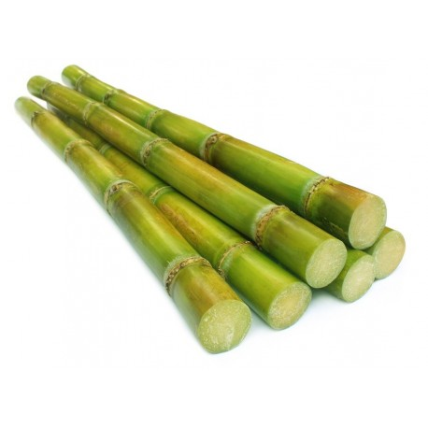

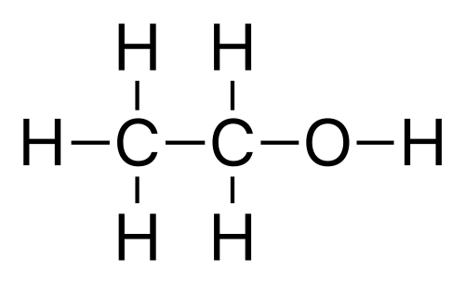
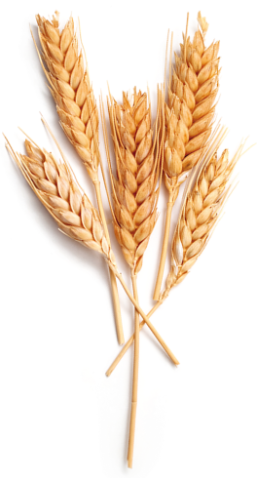
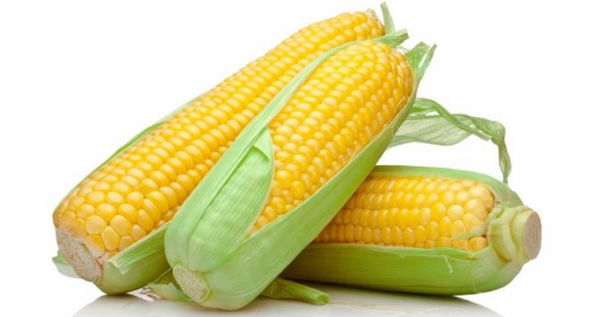
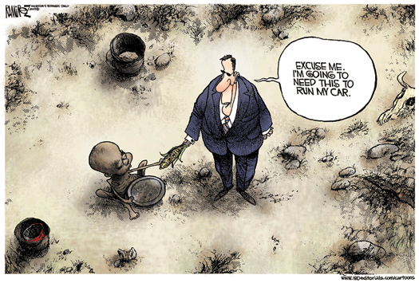
Bioetanolo di prima generazione
Il bioetanolo di prima generazione è ottenuto dalla fermentazione da parte di S. cerevisiae di fonti zuccherine (canna da zucchero…) o contenenti amido (grano, orzo…).
Maggiori produttori di bioetanolo di prima generazione sono gli Sati Uniti (40 miliardi di L/anno) e Sud America (25 miliardi di L/anno).
La produzione è limitata perché è in competizione diretta con le derrate destinate all’uso alimentare.

Slide 22
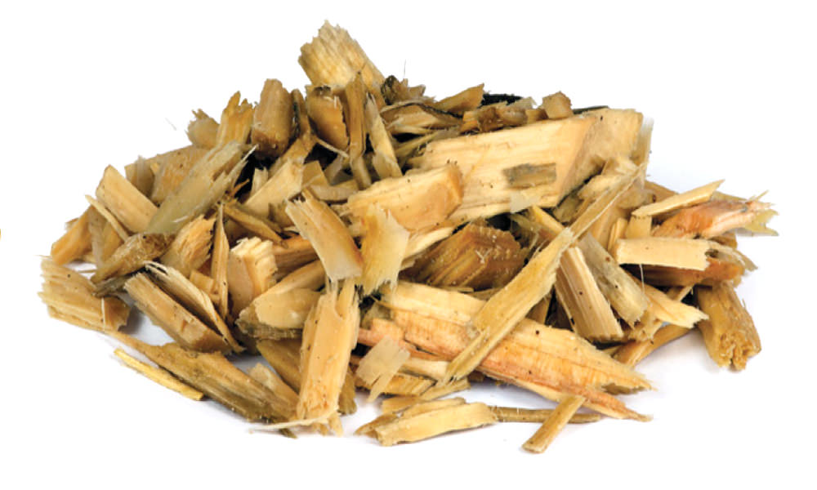
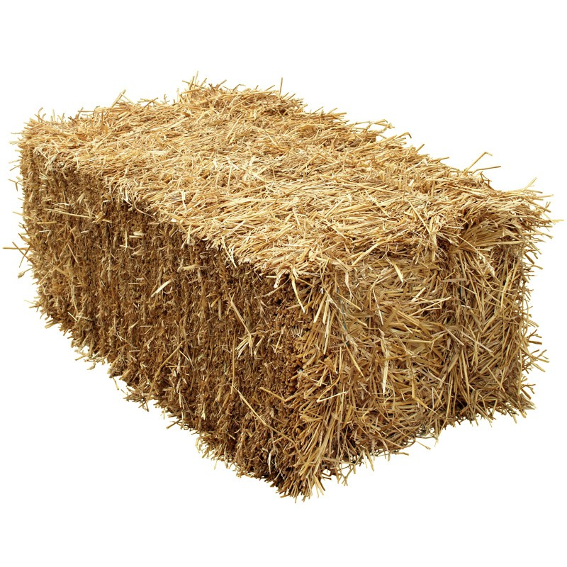
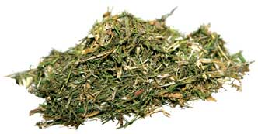
Bioetanolo di seconda generazione
La produzione si basa sull’utilizzo di biomasse lignocellulosiche che derivano da scarti industriali o dalla parte non edibile delle piante.
Questo tipo di biomasse presentano numerosi vantaggi:
Sono poco costose;
Non sono in competizione con le derrate alimentari;
I sottoprodotti che derivano dalla produzione dell’etanolo possono essere sfruttati nel settore chimico (acido acetico, glicerolo…).

Slide 23
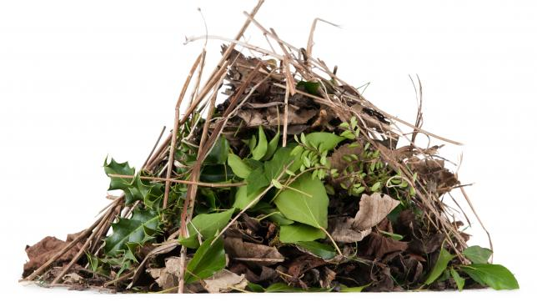
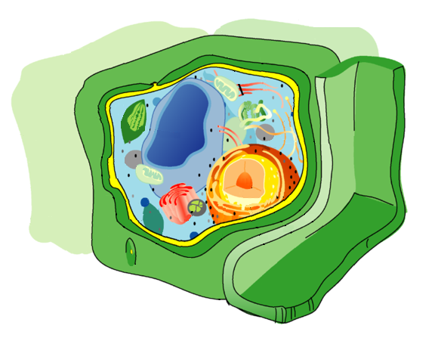
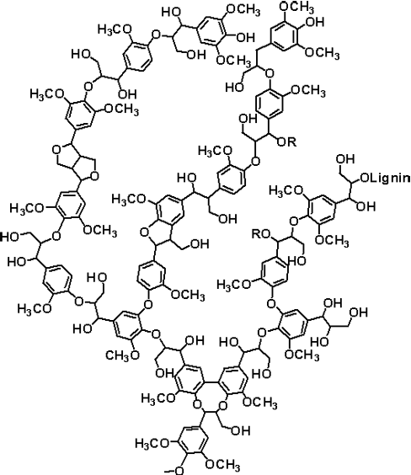
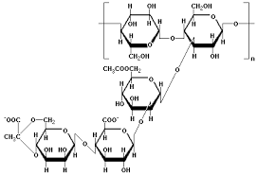
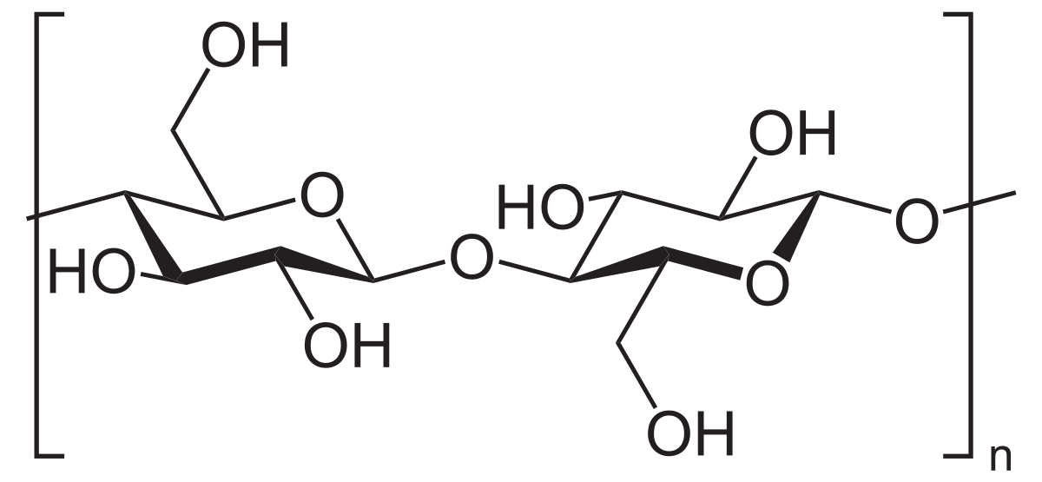
Composizione della biomassa lignocellulosica
Cellula vegetale
Biomassa lignocellulosica
Parete cellulare
40-50% cellulosa
20-40% emicellulosa
18-35% lignina

Slide 24
Composizione della biomassa lignocellulosica
Cellulosa
Omopolisaccaride composto da monomeri di glucosio legati da legami β(1-4).
Emicellulosa
Eteropolisaccaride composto da diversi zuccheri (arabinosio, mannosio, xilosio, galattosio) a struttura ramificata. Lo xilosio è generalmente lo zucchero più presente.
Lignina
Polimero costituito per lo più da composti fenolici.
La biomassa lignocellulosica è composta da polimeri di cellulosa, emicellulosa e lignina legati in una struttura complessa.

Slide 25
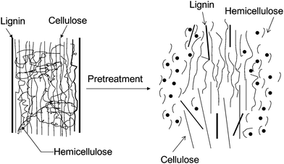
Pre-trattamento della biomassa
Il bioetanolo può essere prodotto fermentando gli zuccheri che sono contenuti nella cellulosa e nell’emicellusa.
Per prima cosa la biomassa deve essere pre-trattata per poter liberare i polisaccaridi.
La biomassa può essere pretrattata utilizzando 3 metodi:
metodi chimici (idrolisi acida o alcalina, agenti ossidanti, solventi organici);
metodi fisici (alta pressione, rottura meccanica);
metodi biologici (usando microorganismi o enzimi).

Slide 26


Idrolisi della biomassa
Generalmente cellulosa ed emicellulosa sono ridotte a zuccheri semplici mediante un processo di idrolisi enzimatica (cellulasi), chimica (idrolisi basica) o con una combinazione delle due.
Cellulosa (40-50%)
Emicellulosa (20-40%)
Idrolisi
Glucosio
Xilosio
Arabinosio
Mannosio
Galattosio
S. Cerevisiae non è in grado di fermentare zuccheri con struttura a 5 atomi di carbonio.

Slide 27
Come modificare S. cerevisiae per poter fermentare zuccheri 5C?

Slide 28
Fermentazione dello xilosio
S. Cerevisiae non è in grado di fermentare lo xilosio perché non esprime 2 enzimi fondamentali per il metabolismo di questo zucchero.
Xilosio
Xilosio reduttasi
(XR)
Pichia stipitis
Xilitolo
Xilosio deidrogenasi (XDH)
Xilulosio
Via dei pentoso fosfati
Glicolisi
È possibile esprimere in S. cerevisiae la xilosio reduttasi e la xilosio deidrogenasi di P. stipitis.

Slide 29
Plasmidi
S. cerevisiae reca naturalmente un plasmide (2µ). Grazie alle tecniche del DNA ricombinante è stato possibile costruire diverse tipologie di plasmidi, per poter modulare l’espressione in maniera controllata.
YEp
YCp
Yeast Episomial plasmid
Contengono le sequenze del plasmide 2µ. Il numero di copie per cellula è molto alto.
Yeast Centromeric plasmid
Contengono le sequenze CEN (centromeriche) che permettono al plasmide di segregare come se fosse un cromosoma. In generale, è presente in ogni cellula in singola copia.
Alti livelli di espressione
Bassi livelli di espressione
Se si vuole produrre una proteina sono, in genere, scelti plasmidi ad alto numero di copie.

Slide 30
Promotori
Per garantire la produzione di una proteina non è sufficiente che la sua sequenza codificante sia clonata in plasmide ad alto numero di copie, ma è importante scegliere un promotore ad alta efficienza trascrizionale.
PGK1
GPD
ENO1
ENO2
TPI
TEF
ADH1
ADH2
Promotori costitutivi forti
Esistono anche promotori inducibili che permettono di disaccoppiare la crescita delle cellule dalla produzione della proteina.
Sono utilizzati in processi che hanno come scopo finale esclusivamente la produzione di proteine eterologhe.

Slide 31
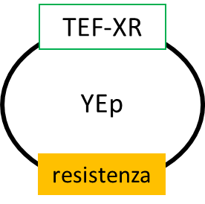
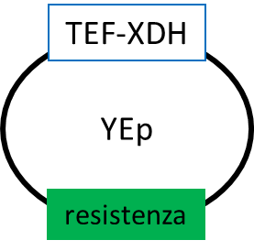
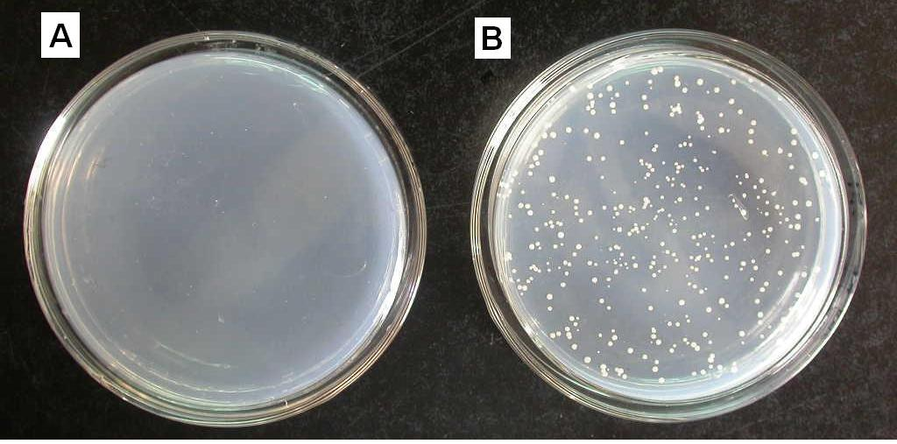
Costruzione del ceppo
Una volta scelti il plasmide e il promotore adeguati si passa al clonaggio dei geni d’interesse e alla trasformazione del ceppo di S. cerevisiae.
trasformazione
XR
XDH
S. cerevisiae è in grado di crescere su xilosio?
Il ceppo viene piastrato su piastre aventi come unica fonte di carbonio lo xilosio.
Wild type
XR XDH

Slide 32
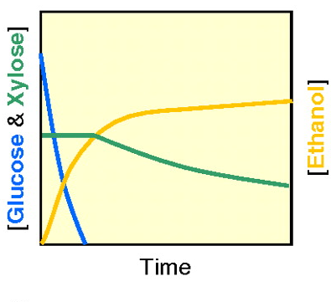
Validazione del ceppo
Una volta costruito il ceppo questo deve essere validato anche in beuta, utilizzando la biomassa lignocellulosica idrolizzata che verrà poi utilizzata a livello industriale.
XR XDH
Wild type
È, inoltre, molto importante verificare che il ceppo abbia mantenuto la capacità di produrre etanolo.

Slide 33
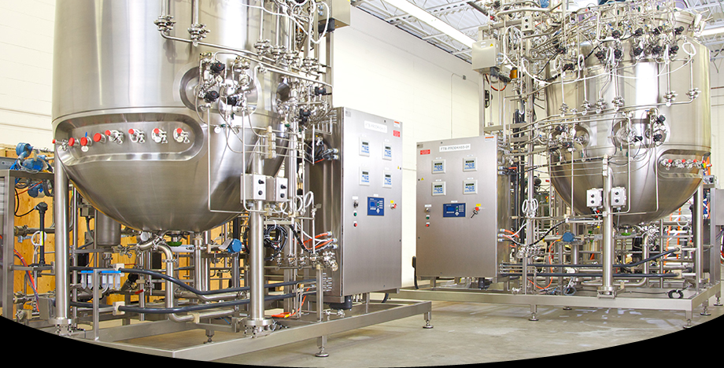
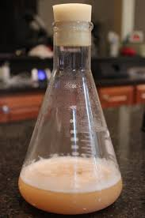
Scale-up
Processo che permette di passare dalla scala di laboratorio alla scala industriale. È composto da diversi step intermedi. Il risultato finale è quello di arrivare a produzioni che arrivano fino a 30.000 litri.
Scale-up
La produzione di bioetanolo a livello industriale avviene in bioreattore, un’apparecchiatura che permette la crescita dei microorganismi in un ambiente controllato (pH, T…).

Slide 34
Conclusioni
S. cerevisiae è un organismo modello estremamente ben caratterizzato e questo lo rende interessante anche a livello industriale;
S. cerevisiae, grazie alle sue capacità metaboliche, può essere sfruttato a livello industriale per la produzione di bioetanolo;
La facilità con cui si può manipolare S. cerevisiae, lo rende un microorganismo che facilmente si presta a diversi tipi di produzione (proteine eterologhe, molecole organiche…);
Nuove linee di ricerca puntano a fare di S. cerevisiae una cell factory, cioè un organismo in grado di produrre bioetanolo partendo dall’idrolisi delle biomasse pre-trattate.

Slide 36
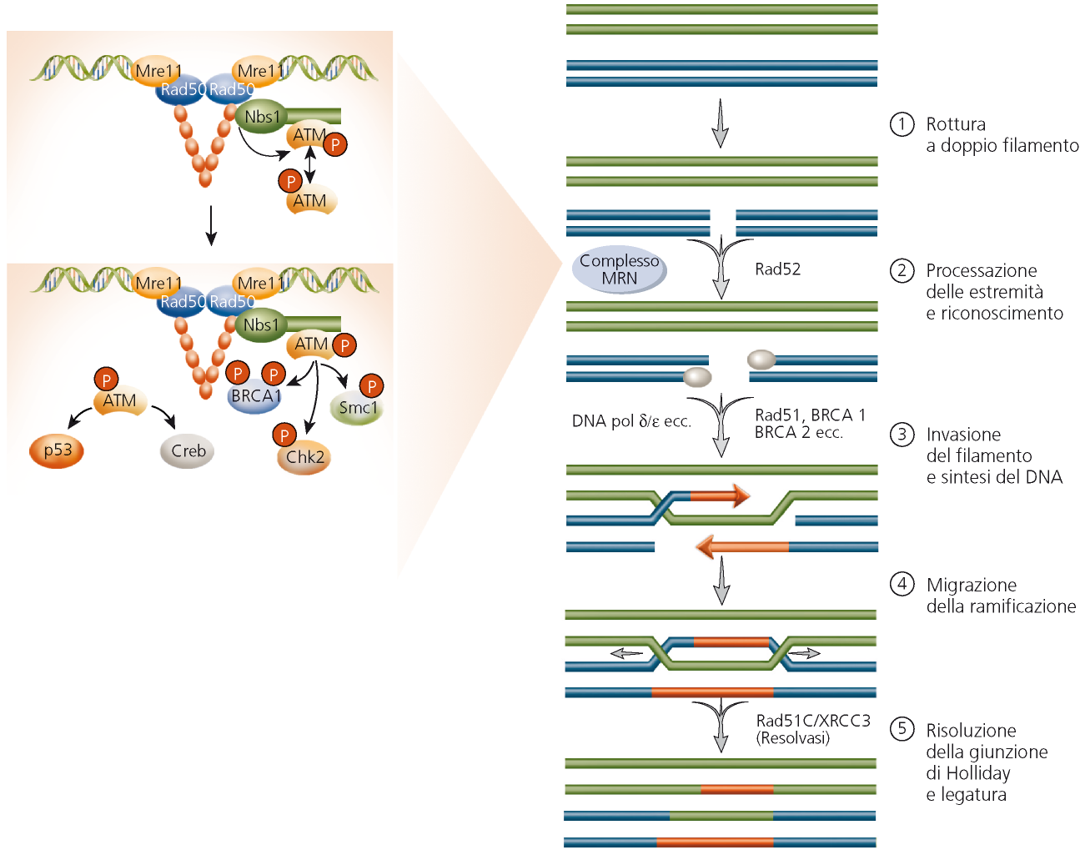
Ricombinazione omologa

